Slide 1
INTRODUCTION
Les immunoglobulines (Ig) sont des glycoprotéines présentes dans le plasma sanguin, les autres liquides biologiques et les sécrétions.
Elles sont synthétisées par les plasmocytes en réponse à une substance étrangère.
Elles sont responsables de l’immunité humorale (activité d’anticorps).
Elles sont hétérogènes.

Slide 2
Ig monoclonale:
On parle d’Ig monoclonale devant la découverte dans le sérum et/ou les urines d’une:
Ig complète caractérisée par un seul type de chaîne lourde et un seul type de chaîne légère.
parfois incomplète et représentée seulement par sa chaîne lourde ou légère.
La découverte d’une Ig monoclonale est une situation médicale fréquente (1 % de la population générale), notamment chez le sujet âgé (5% des patients âgés de plus de 70 ans).
Sa présence dans le sang confirme l’existence d’un clone lymphoplasmocytaire ou plasmocytaire au niveau du tissu hématopoïétique (moelle ou ganglions).

Slide 3
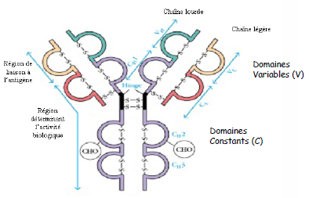
II- STRUCTURE D’IG
A. Chaînes polypeptidiques:
5 variétés de chaînes lourdes H : α → IgA, δ → IgD, ε → IgE, γ → IgG, μ → IgM
2 types de chaînes légères L : κ ou λ.
Unité structurale de base : H2L2.
B. Organisation des chaînes polypeptidiques:
Présence de ponts disulfures.
inter-chaînes et intra-chaînes.
Organisation en domaines.
C. Autres composants:
Chaînes oligosacharidiques.
Chaînes de jonction : J.
Pièce sécrétoire : S.

Slide 4
Syndromes immunoproliferatifs
Proliférations anormales de cellules lymphoïdes T, B, (NK)
Polyclonales / Monoclonales Bénignes / malignes
le plus svt, monoclonalité = malignité

Slide 5
TRANSFORMATION MALIGNE DES CELLULES LYMPHOÏDES
Dysregulation du contrôle du cycle cellulaire et de l’apoptose liés à l’accumulation d’événements oncogéniques Transformation à différents stades de maturation / différenciation
•Evénements oncogéniques:
translocations chromosomiques : activation d’un oncogène
mutations somatiques : oncogènes, gènes suppresseurs de tumeurs
virus à pouvoir oncogénique : EBV, HTLV

Slide 6
Monoclonalité des maladies immunoprolifératives
Prolifération à partir d ’une seule cellule-mère : population de cellules-filles = clone
Les réarrangements des gènes des Ig ou du TCR caractéristiques de la cellule-mère sont transmis à toutes les cellules du clone
1 clone B = 1 Ig
1 clone T = 1 TCR

Slide 7
Diagnostic (et suivi)
Morphologie :NFS, myélogramme, biopsie gg, BM
Immunophénotypage :
cytométrie, histochimie
Lignée
•
Différenciation / Maturation
Immunochimie : Ig monoclonale
Etudes moléculaires : réarrangements des gènes du TCR et des Ig,détection de translocations, de mutations
Monoclonalité : TCR, Ig
Anomalies génétiques

Slide 8
Notion d'immunoglobuline monoclonale
Un clone B exprime et sécrète :
une seule chaîne lourde H : V_{H}-D_{H}-J_{H}-C_{H}
une seule chaîne légère L : V_{K}-J_{K}-C_{K} ou V_{L}-J_{L}-C_{L}
un seul type d’immunoglobuline
Monoclonalité = Identité (ADN et protéine)
isotypique : Cμ, Cγ1-4, Cα1-2, C_{K} ou C_{L}
allotypique : Km, Gm, A2m
idiotypique +++
Une Ig monoclonale présente des caractéristiques chimiques homogènes (PM, Pi, S, …).
physico-
Facteurs d'hétérogénéité :
Glycosylation
Polymérisation
Une Ig monoclonale est en règle générale stable.

Slide 9
Ig monoclonales : Circonstances de découverte
Syndrome
clinique
évocateur
: myélome,
Waldenström
Signes biologiques d'orientation :
rouleaux d'hématies
VS élevée
hyperprotéinémie ++
protéinurie inexpliquée
Découverte fortuite d'un pic électrophorétique

Slide 10
Principales étiologies des Ig monoclonales
Maladies immunoprolifératives :
Hématologiques (malignité
liée
au syndrome
tumoral ou à la pathogénicité de l’Ig monoclonale)
Gammapathie monoclonale de indéterminée (MGUS)
signification
Déficits immunitaires (VIH, greffes de MO, traitements immunosuppresseurs, …)
Autres: infections, maladies auto-immunes…

Slide 11
Critères de diagnostic d'une Ig monoclonale
Mono-isotypie : 1 classe de chaîne H
1 type de chaîne L
Charge électrique homogène :
migration restreinte à l'électrophorèse sous forme d’un «pic» ou d’une «bande»
Ces deux critères doivent être démontrés simultanément

Slide 12
Homogénéité de charge
Dépot
γ
β α2 α1 Alb
SN
SP
Pic étroit

Slide 13
EPP
Immuno- Electrophorèse (IEP)
-
+

Slide 14
Immunofixation
+
-

Slide 15
Ig monoclonales pathogènes
Activité anticorps :
anti-IgG (activité rhumatoïde),
antigènes des érythrocytes (Ii), antigènes
du système
nerveux périphérique (MAG, gangliosides, …)
Propriétés physicochimiques :
cryoglobulines,
chaînes légères précipitant dans les tissus…
Complications survenant fréquemment sans syndrome tumoral patent (MGUS ou stade précoce d'une maladie immunoproliférative)

Slide 16
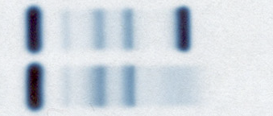
MÉTHODES D’ÉTUDE DES Ig
A. Dosage
Quantification immunochimique
Immunonéphélémétrie ou immunoturbidimétrie.
B. Electrophorèse des protéines sériques
Zone diffuse de migration dans les gamma-globulines, (débordant parfois en bêta)
➔reflet de l’hétérogénéité des immunoglobulines et donc de leur synthèse polyclonale.
Sérum pathologique ➔
Sérum normal ➔
Permet de repérer des anomalies
sur la piste de migration.

Slide 17
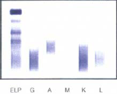
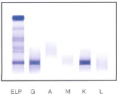
MÉTHODES D’ÉTUDE DES Ig
C. Immunofixation:
Permet la caractérisation des chaînes lourdes et des chaînes légères d’une Ig .
Sérum normal
Sérum pathologique IgG K

Slide 18
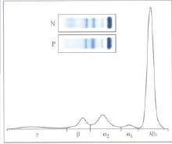
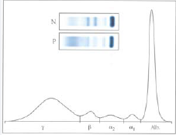
PRINCIPALES DYSGLOBULINÉMIES
A. Les Hypogammaglobulinémies
1- Hypogammaglobulinémies physiologiques
2- Hypogammaglobulinémies pathologiques
déficit primitif
déficit acquis
B. Les Hypergammaglobulinémies polyclonales
1- Caractéristiques
2- Situations pathologiques

Slide 19
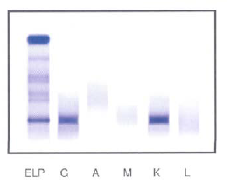
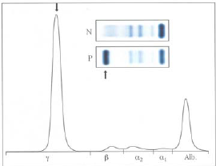
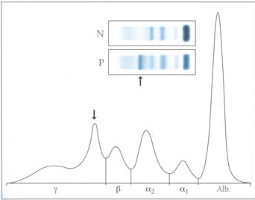
PRINCIPALES DYSGLOBULINÉMIES
C. Les Dysglobulinémies monoclonales:
1- Caractéristiques
Définition d’une gammapathie monoclonale
Nature de l’Ig monoclonale
2- Analyse de l’Ig monoclonale
Mise en évidence de l’Ig à l’ELP (1)
Typage par IF (2)
2
1
Pièges: Présence de fibrinogène
Sérum hémolysé
Pas d’hypogammaglobulinémie
IF normale

Slide 20
PRINCIPALES DYSGLOBULINÉMIES
C. Les Dysglobulinémies monoclonales:
FORMES DE GAMMAPATHIES MONOCLONALES
Monoclonale: IgA λ
Biclonale: IgG κ & IgA λ
Triclonale: IgG κ & IgA λ & IgG λ
Chaînes légères libres: (Protéinurie; BJ; Light Chain)
• Exclusive
• Associée à une paraprotéine
Myélome non sécréteur (Non Secretory MM)
La maladie des chaînes lourdes (Heavy chain D).
Cryoglobulinémie.

Slide 21
CLASSIFICATION DES GAMMAPATHIES MONOCLONALES
La gammapathie monoclonale de signification indéterminée (MGUS)
Myélome multiple:
• Myélome multiple malin (avéré).
• Myélome multiple latent.
• Myélome non sécréteur.
Les désordres lymphoprolifératifs malins:
• Macroglobulinémie de Waldenström (IgM).
• Lymphomes & leucémies.
L’amyloïdose systémique primaire (AL).
La maladie de déposition des chaînes légères.
Plasmocytome solitaire ou extramédullaire.
Les maladies des chaînes lourdes.

Slide 22
CLASSIFICATION DES GAMMAPATHIES MONOCLONALES
MGUS (gammapathie monoclonale de signification indéterminée)
- 50 % des cas de gammapathie monoclonales.
- Définie comme une gammapathie monoclonale sans aucun signe clinique ou biologique de myélome, de maladie de Waldenström ou d’une autre hémopathie maligne.
Sont considérées comme des états pré-néoplasiques car une partie d’entre-elles vont évoluer vers un syndrome immunoprolifératif malin B (risque estimé à 1% par année de suivi).

Slide 23
Les critères diagnostiques de MGUS sont principalement biologiques :
Taux du composant monoclonal inférieur à 30 g/l (quelque soit le type d'immunoglobuline)
Hémogramme, de la calcémie et de la créatininémie:
Protéinurie de Bence Jones négative ou < 300 mg/24 heures
Plasmocytose médullaire inférieure à 10 %
Absence de lésion osseuse sur les radiologies standards (crâne, humérus, rachis dorsal et lombaire, bassin, fémurs)
Suivi évolutif supérieur à 1 an.

Slide 24
VI- CLASSIFICATION DES GAMMAPATHIES MONOCLONALES
2. Myélome multiple:
Symptomatologie:
Lésions ostéolytiques.
Hyper-calcémie et hyper-calciurie.
Réduction des cellules souches normales ➔:
• Anémie.
• Thrombocytopénie.
• Leucopénie.
Réduction de la prolifération des plasmocytes normaux ➔:
• Diminution de synthèse des IgG normales.
• Infections récurrentes.
Hémorragie.
Pertes de poids.
Insuffisance rénale.
Plasmocytes > 10%.

Slide 25
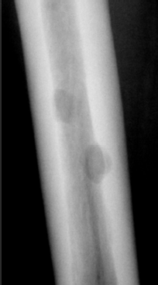
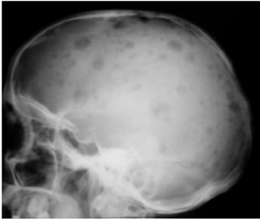
VI- CLASSIFICATION DES GAMMAPATHIES MONOCLONALES
2. Myélome multiple:
Érosion endostée de la corticale par l'une des lésions ostéolytiques au fémur.
Lésions ostéolytiques à l'emporte-pièce de taille et de forme sensiblement identiques.

Slide 26
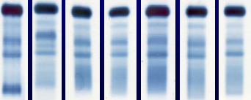
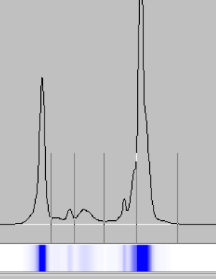
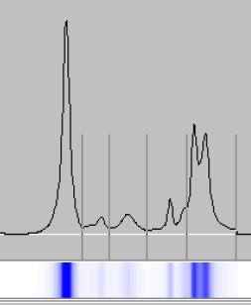
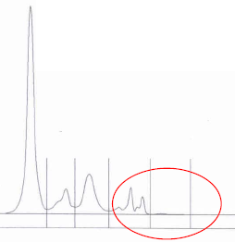
CLASSIFICATION DES GAMMAPATHIES MONOCLONALES
2. Myélome multiple: Diagnostic
Electrophorèse des protéines sériques et urinaires
sériques
urinaires
1
2
3
4
Immunofixation:
IgG, IgA, chaines légères Kappa, chaines légères Lambda, IgD et très rarement IgE

Slide 27
Myélome et immunoglobulines monoclonales
Ig monoclonale sérique 85% | Urines
IgG, IgA | Chaîne légère
Rare : IgD, IgM | monoclonale isolée
Exceptionnel : IgE | dans plus de 50%
Urines
Chaîne légère monoclonale isolée dans plus de 90%
Absence d'immunoglobuline monoclonale sérique Environ 15% des cas

Slide 28
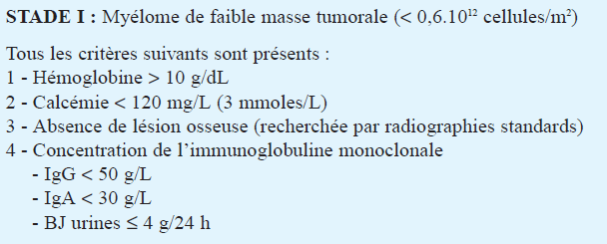
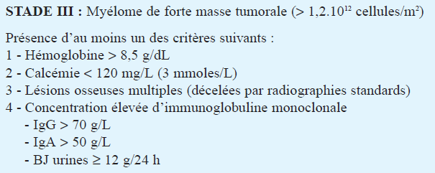
VI- CLASSIFICATION DES GAMMAPATHIES MONOCLONALES
2. Myélome multiple:
Classification de Salmon et Durie

Slide 29
Critères diagnostiques
CRITERES MAJEURS
Tumeur plasmocytaire
Plasmocytose médullaire > 30 %
Pic monoclonal sérique (IgG>35g/l ou IgA>20g/l ) ou BJ urinaire >1g/24h
CRITERES MINEURS
Plasmocytose médullaire 10-30%
Taux du pic plus bas (< aux valeurs en III)
Lesions ostéolytiques
Diminution des Ig polyclonales
DIAGNOSTIC POSITIF :
1 critère majeur + 1 critère mineur ou
3 critères mineurs incluant a et b

Slide 30
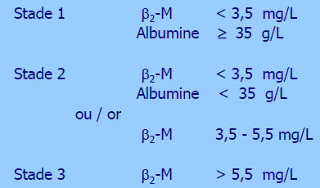
VI- CLASSIFICATION DES GAMMAPATHIES MONOCLONALES
2. Myélome multiple:
Facteurs pronostics
Immunologiques ++++
Sérum:
• Bêta-2-microglobuline (β2-M)
• Albumine
Sang:
• Délétion du chromosome 13
Sous investigation:
➔Dosage des chaînes légères libres sériques
Non immunologiques
• Hémoglobine (Hb)
• Calcémie
• Créatinine

Slide 31
CLASSIFICATION DES GAMMAPATHIES MONOCLONALES
Maladie de Waldenström :
Définition
· prolifération de lymphocytes et de plasmocytes
· produisant une grande quantité d’un composant monoclonal Ig M.
Clinique
Signes généraux ➔ Asthénie, fièvre, infections, sudations nocturnes, amaigrissement.
Signes hyperviscosité ➔: · Troubles visuels: oedème papillaire, diplopie.
· Instabilité, vertiges, céphalées, surdité brutale.
· Somnolence, coma.
· Décompensation cardiaque.
Saignements nasaux, gingivaux, digestifs.
Envahissement tumoral ➔ Polydénopathies, hépatosplénomégalie, ictère.
Atteintes spécifiques d'organe:
· Rein: insuffisance rénale, syndrome néphrotique (amyloidose) << myélome.
· Neuropathie sensitivo-motrice périphérique:
paraprotéine: anti-MAG (myelin-associated antigen)
Lésions ostéolytiques << myélome

Slide 32
CLASSIFICATION DES GAMMAPATHIES MONOCLONALES
3. Maladie de Waldenström :
Biologie:
· Anémie
· Augmentation volume plasmatique
· Formation rouleaux GR ➔ élevation de la VS
· Lymphocytose sang périphérique
· Composant monoclonal zone gamma
· Peu modification IgG et IgA (< myélome)
· Chaînes légères urines: 20% patients
· Cryoglobulines
· Biopsie médullaire: infiltration cellules lymphocytaires ou plasmocytaires; présence de Mastocytes ≠ myélome.
Pronostic
· Survie médiane: 5 ans
· Facteurs mauvais pronostic: âge, anémie, cytopénies, cryoglobulinémie, amaigrissement, symptômes généraux.

Slide 33
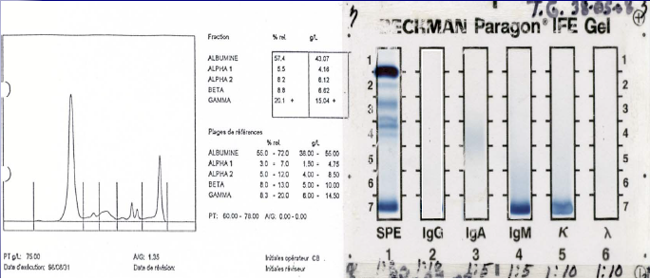
CLASSIFICATION DES GAMMAPATHIES MONOCLONALES
3. Maladie de Waldenström :
Electrophorèse des protéines sériques et urinaires +
Immunofixation:

Slide 34
CLASSIFICATION DES GAMMAPATHIES MONOCLONALES
4. Maladie des chaînes alpha:
Est un syndrome immunoprolifératif,
Localisé principalement à toute la longueur du grêle et aux ganglions mésentériques,
Synthétisant une immunoglobuline A anormale monoclonale, faite d'une chaîne alpha incomplète et sans chaînes légères.
La grande majorité des patients ont entre 15 et 35 ans.
Clinique est dominé par:
une diarrhée chronique avec malabsorption ++++.
vomissements intermittents.
asthénie, une anorexie.
adénopathies abdominales.
Diagnostic biologique dans le sérum et d'autres liquides
Protéine anormale n'est retrouvée par l'électrophorèse du sérum que dans 50 % des cas.
L'identification de la protéine de la MCalpha repose sur l'immunosélection-immunoélectrophorèse.
Notes:
Le diagnostic des maladies des chaînes lourdes et celui du syndrome lymphoprolifératif sous-jacent passe par l’analyse histologique des tissus atteints et l’analyse du sérum ou des urines. L’histologie couplée aux immunomarquages montrera une population monoclonale positive pour une chaîne lourde mais négative pour les deux chaînes légères kappa et lambda. La mise en évidence du pic monoclonal est de fréquence variable et dépend du type de maladies des chaînes lourdes. Si la protéine anormale est présente à l’immunofixation, elle est constituée d’une chaîne lourde (alpha/gamma/mu) sans être associée à une chaîne légère.

Slide 35
VI- CLASSIFICATION DES GAMMAPATHIES MONOCLONALES
5. Gammapathies monoclonales associées à une pathologie non lymphoïde:
Les affections en cause sont principalement de quatre types :
Infections:
Bactérienne (endocardite, ostéomyélite, salmonellose), parasitaire et surtout virale.
Les infections aiguës (EBV, CMV)➔ Gammapathie monoclonales transitoires.
Les infections chroniques (VIH)➔ Gammapathie monoclonales permanentes.
VHC ➔ gammapathie monoclonale + activité de type cryoglobulinémie.
Maladies auto-immunes:
Toutes les hépatopathies chroniques (nutritionnelle, auto-immune, virale, toxique..) peuvent s’accompagner d’une gammapathie monoclonale.
Hépatopathies:
Syndrome de Goujerot-Sjögren primitif ++++
Certains déficits immunitaires:
Primitif ou acquis peut être associé à une gammapathie monoclonale.

Slide 36
Signification des gammapathie monoclonales
Les étiologies des dysglobulinémies monoclonales sont très variées mais peuvent être classées et résumées en trois grands cadres nosologiques :
MGUS (gammapathie monoclonale de signification indéterminée)
Hémopathies malignes.
Gammapathies associées à une pathologie non lymphoïde

